Slide 1
Воспитание гражданско-патриотических чувств в условиях профильного лагеря: презентация программы педагогического отряда «Крылатый»
Алфимов Никита Игоревич
Специалист отдела внеучебной работы Смоленского государственного университета, комиссар Смоленского областного педагогического отряда «Крылатый»

Slide 2
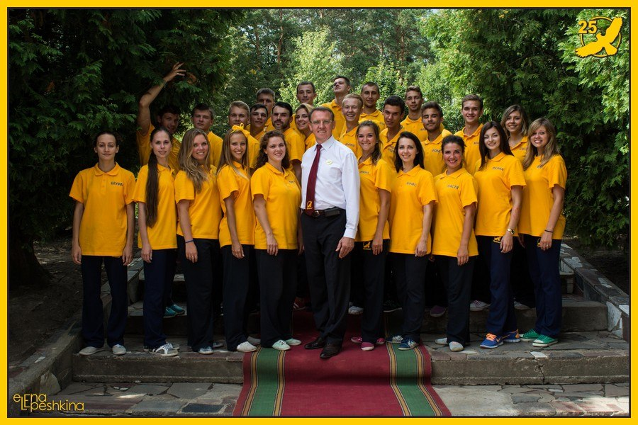

Slide 3
Профильные смены последних лет
2012 год -«Россия1150.ru»-Год российской истории
2013 год – «Смоленск 1150.ru» - 1150 -летие города-героя Смоленска, 70-летие освобождение Смоленска от немецко-фашистских захватчиков
2014 год – «На крыльях ветра» – 25-летие Смоленского областного пед. отряда «Крылатый»
2015 год- «Равнение на победу»-70 летие победы в Великой отечественной войне.

Slide 5
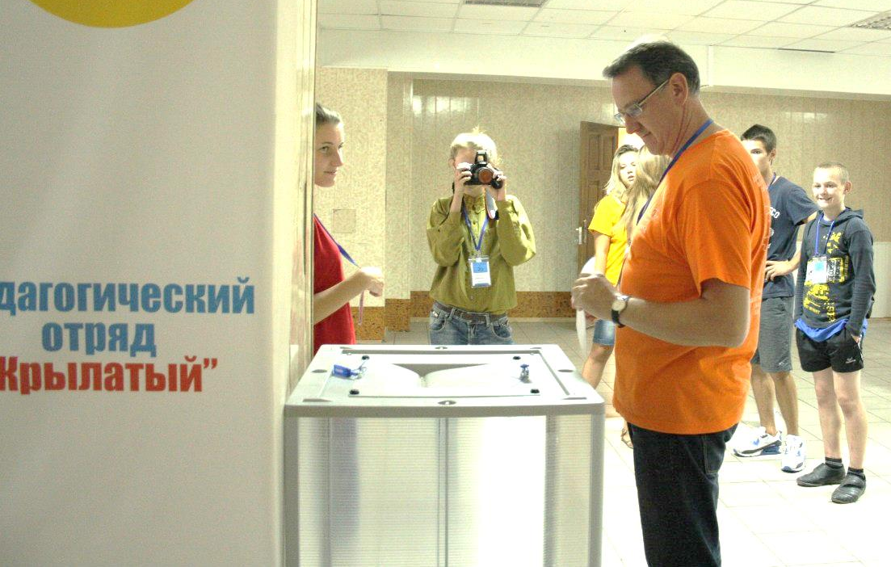

Slide 6
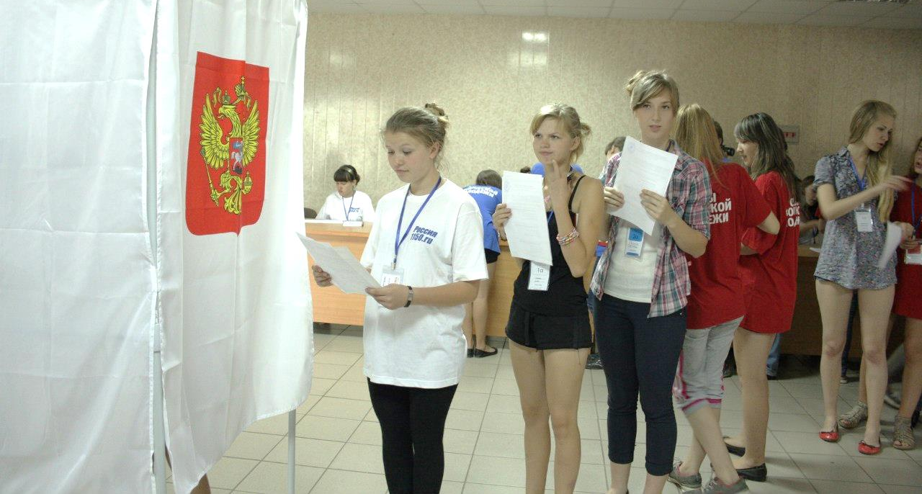

Slide 7
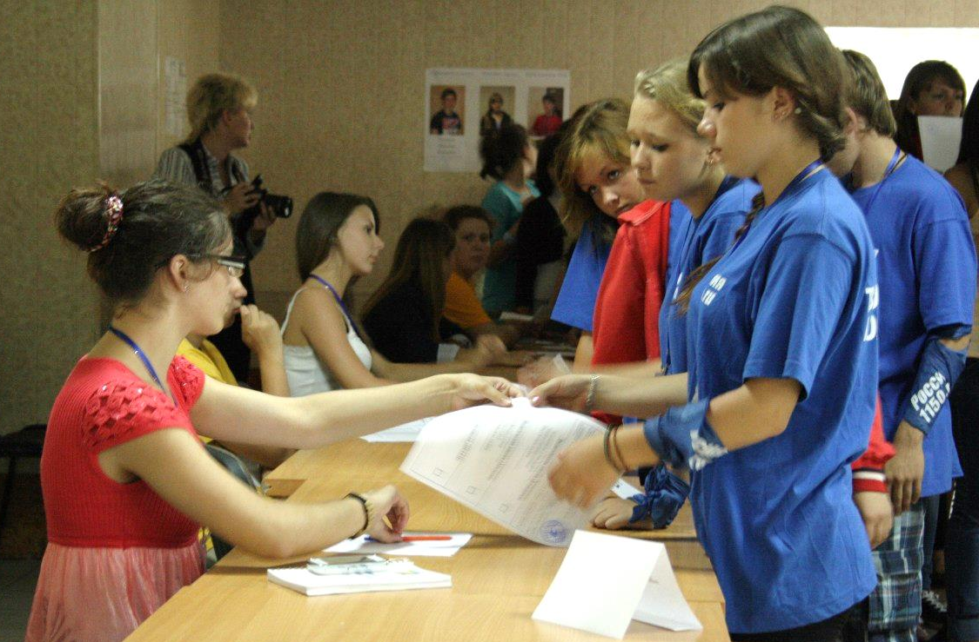

Slide 8
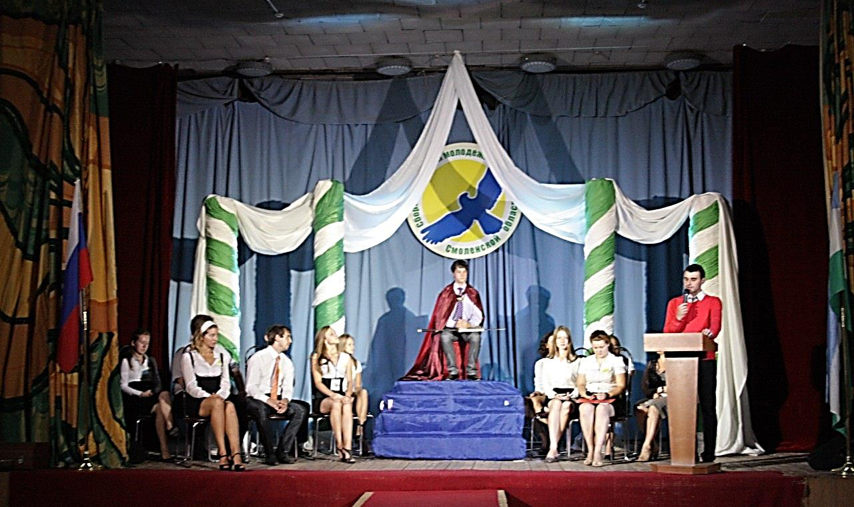

Slide 9
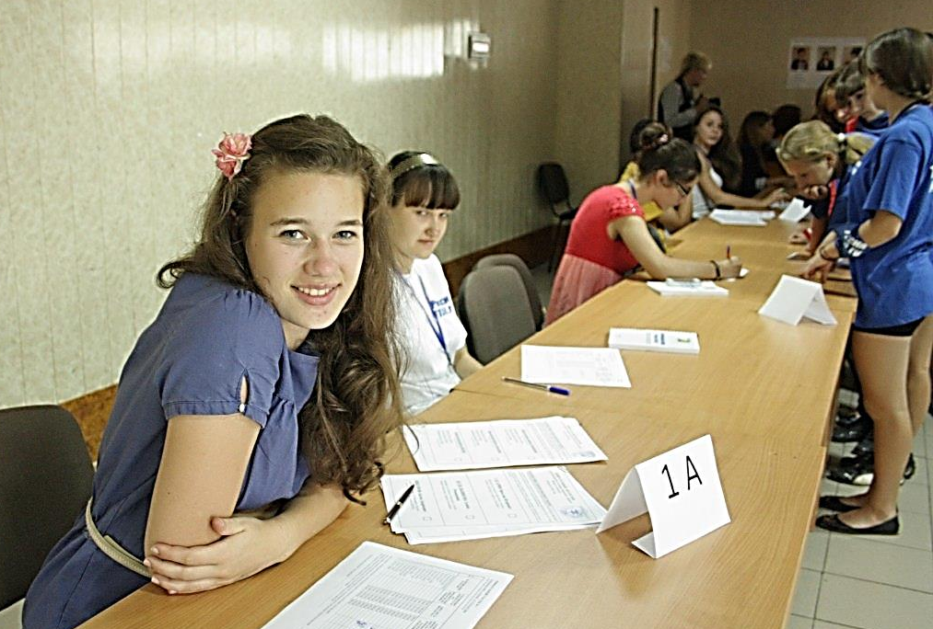

Slide 10
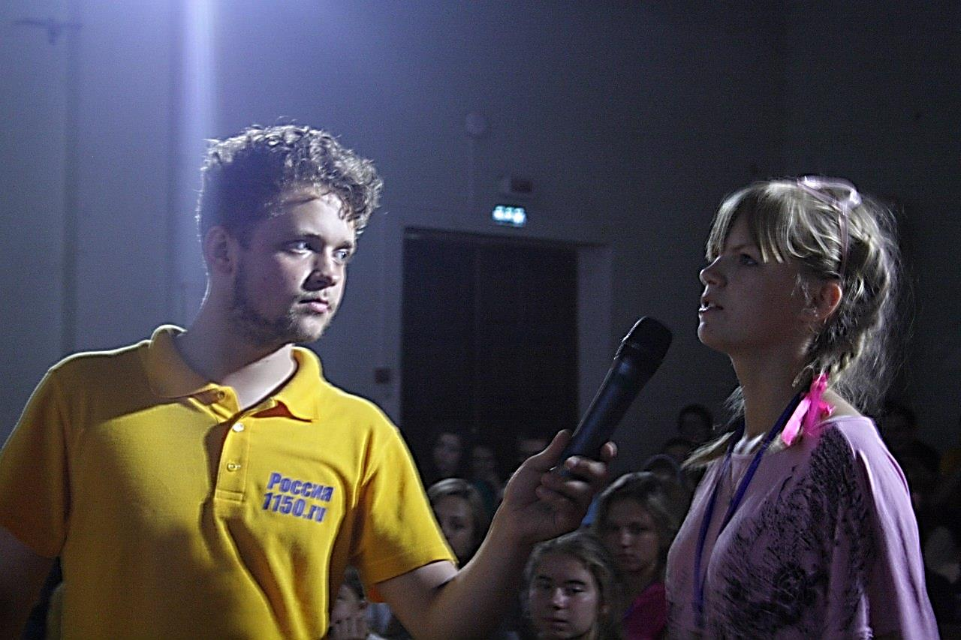

Slide 11
